Slide 1


回来，猫猫！

Slide 2
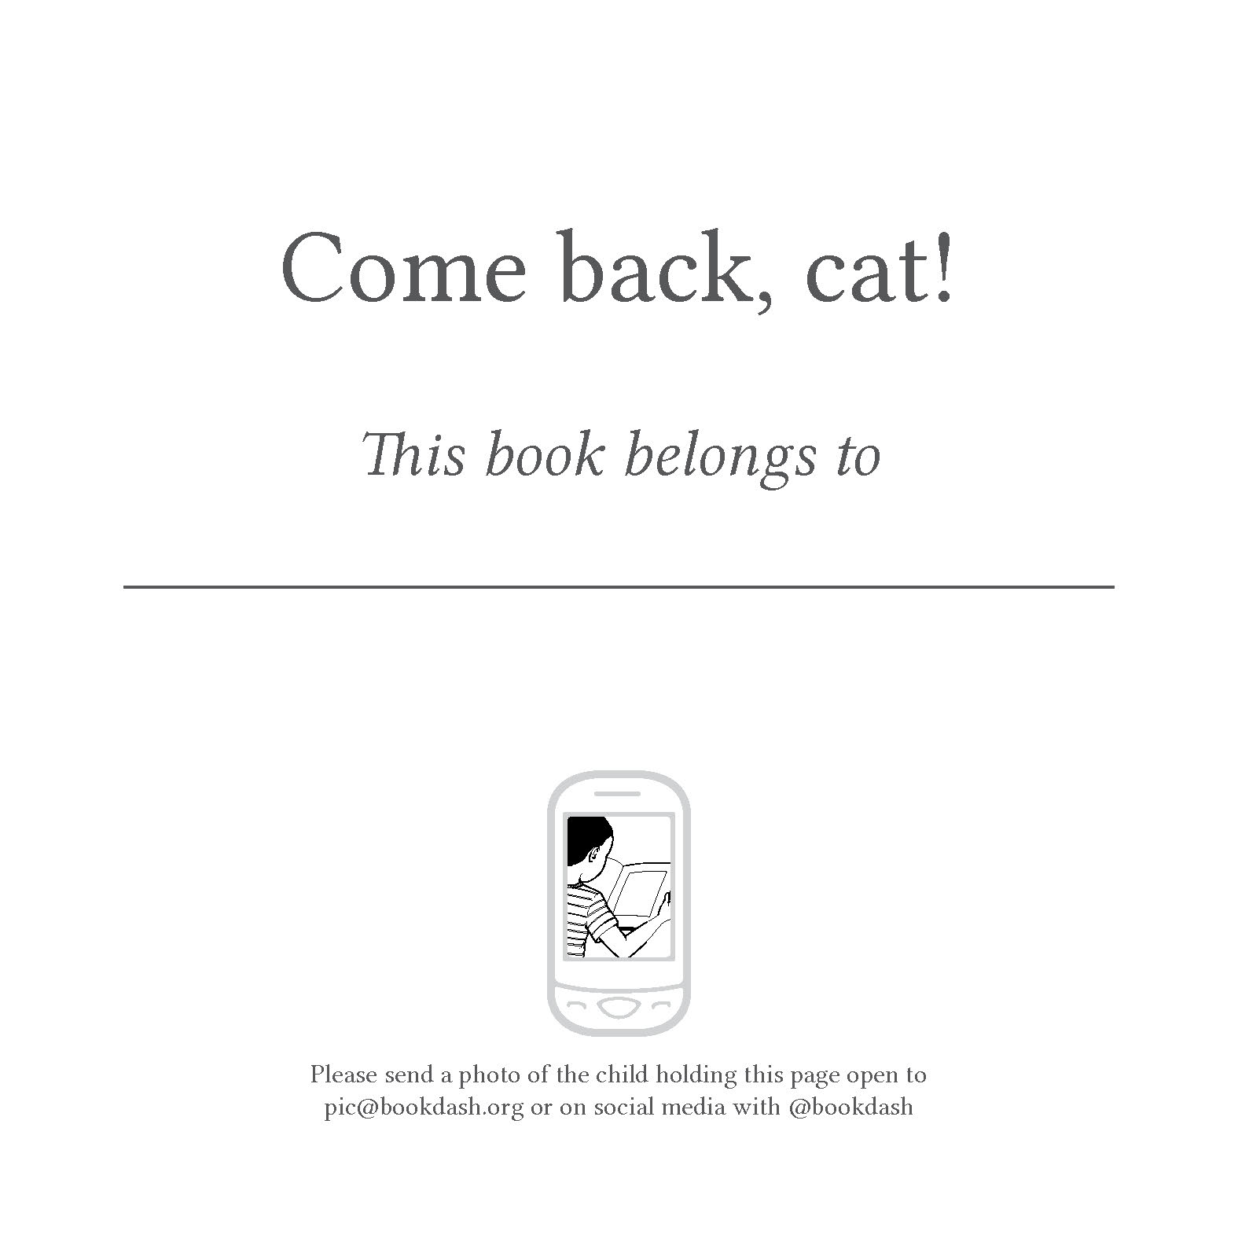
回来，猫猫！
这本书属于

Slide 3


Slide 4

回来，猫猫！

Slide 5
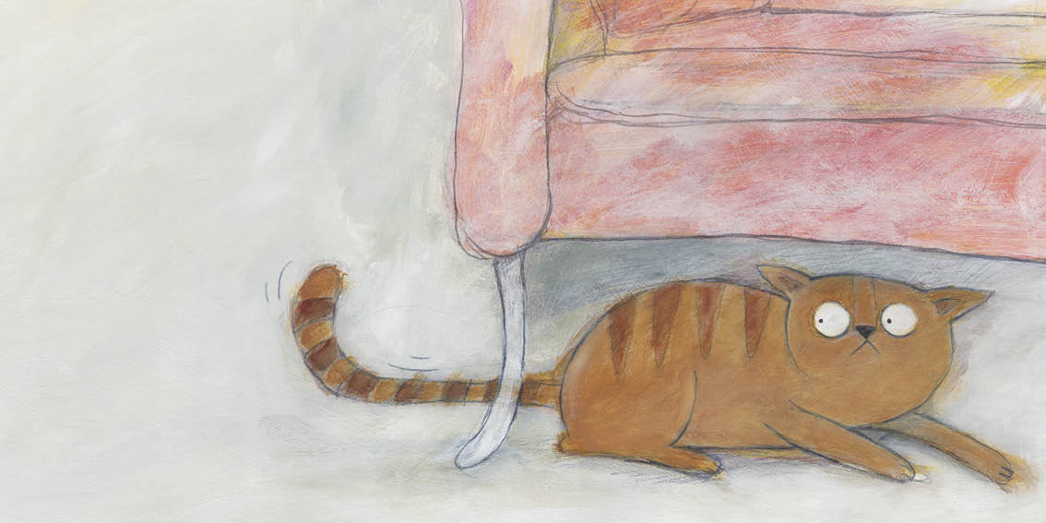
回来，猫猫！和我一起玩。

Slide 6
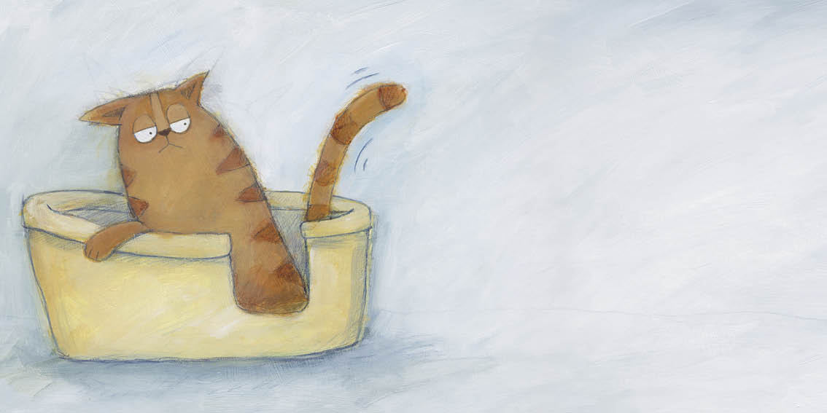
坐在你的篮子里。待在这儿！

Slide 7
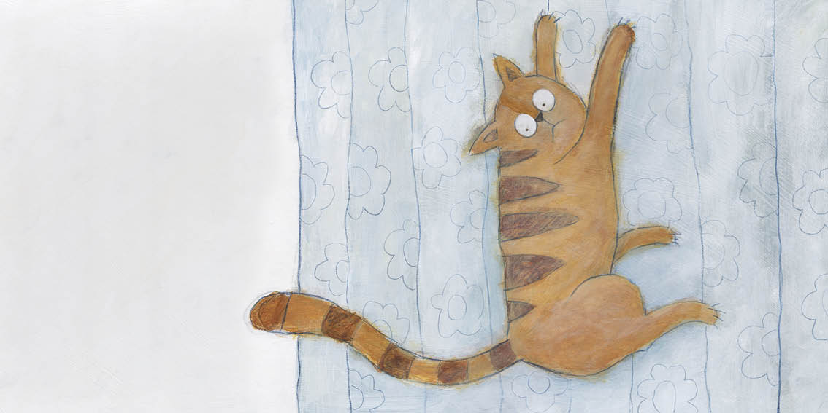
回来，猫猫！你爬的太高了。

Slide 8
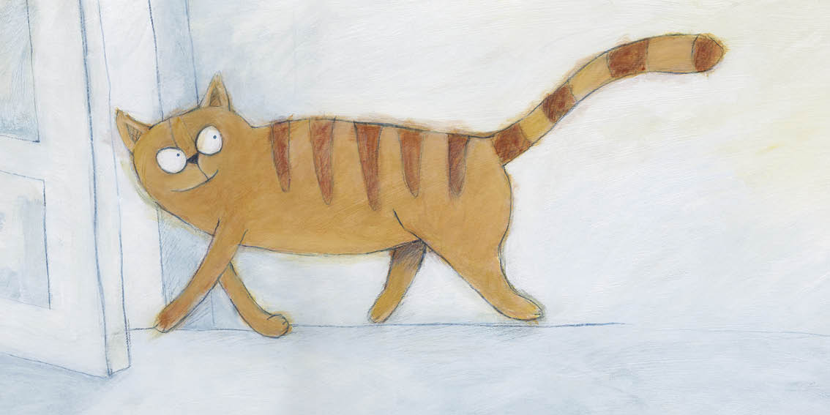
回来，猫猫！不要出去。

Slide 9
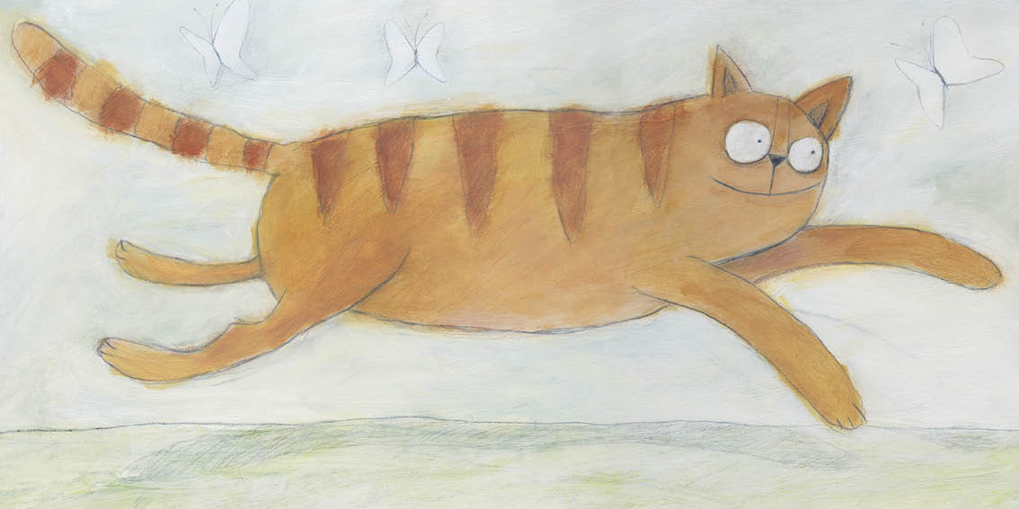

Slide 10
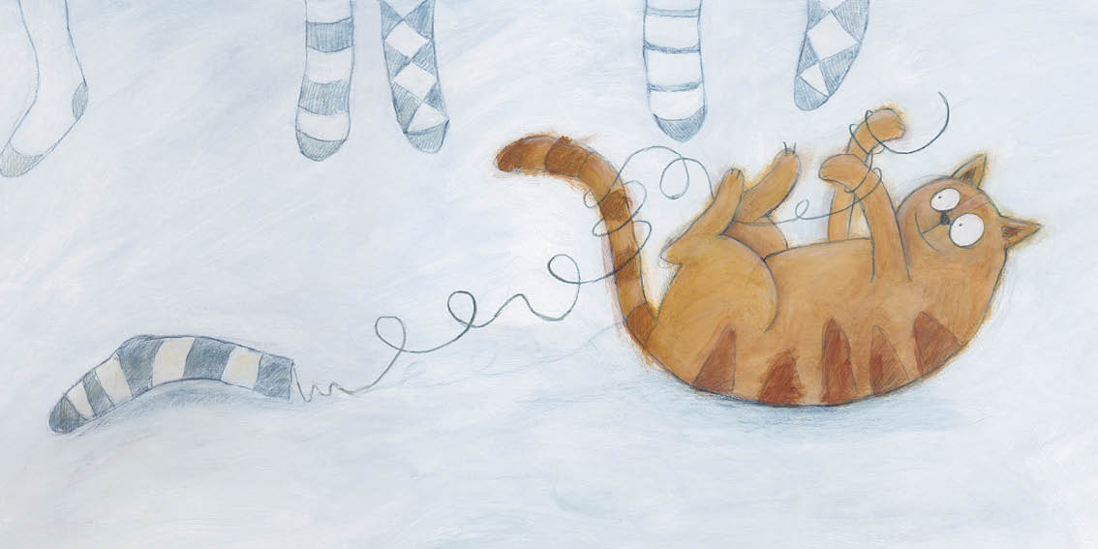
回来，猫猫！那不是你的。

Slide 11
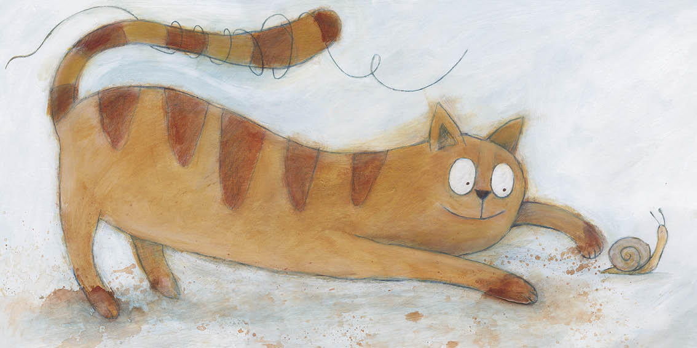
回来，猫猫！你抓到了什么。

Slide 12
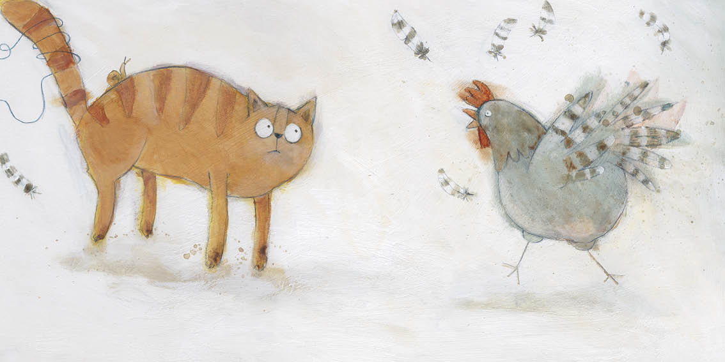
回来，猫猫！
它不是你的朋友！

Slide 13
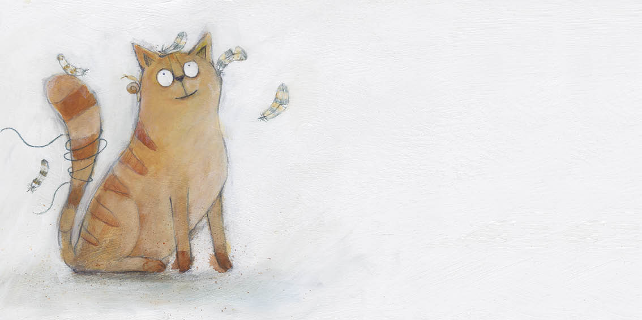
嗨，猫猫！你回来了呀。

Slide 14
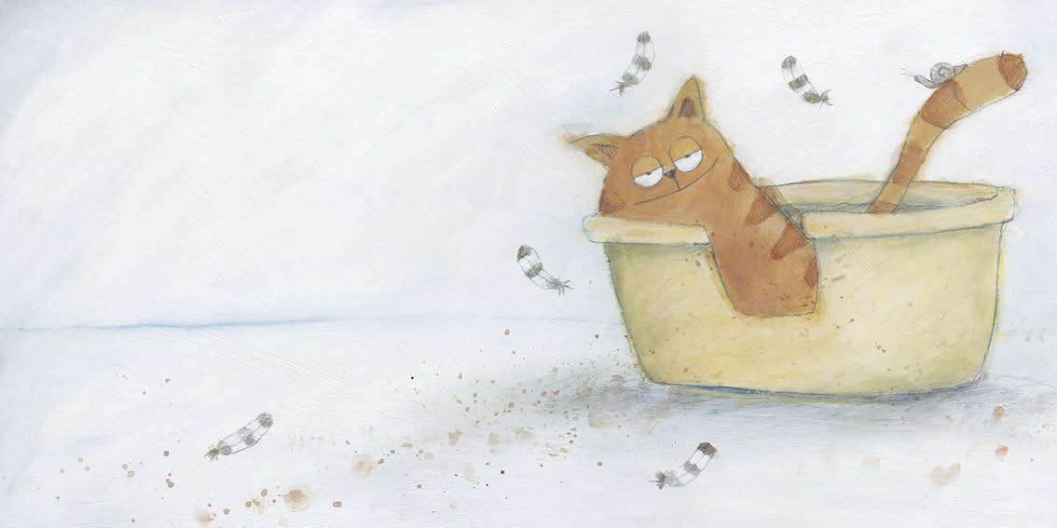
待在你的篮子里。现在是午睡时间。

Slide 15
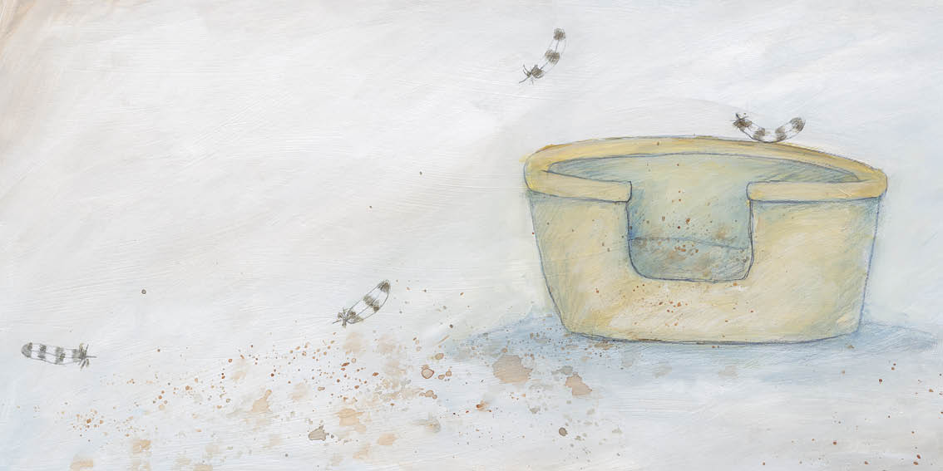
猫猫呢？

Slide 16
